Slide 1
Projeção 3D
Notes:
Transformação de coordenadas locais em coordenadas globais.
Posicionamento da câmera e transformação dos objetos para coordenadas de visualização.
Projeção perspectiva: cone de projeção, janela de projeção, proporção da tela, coordenadas normalizadas, matriz de projeção.

Slide 2
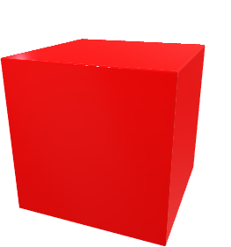
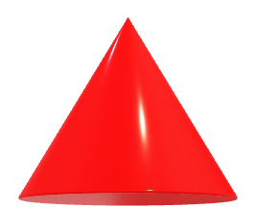

Introdução
Quais os passos necessários para desenhar uma cena 3D?
Trazer os objetos para as coordenadas da cena / do mundo / globais
Posicionar uma câmera na cena
Transformar os objetos para as coordenadas da câmera
Projetar os objetos 3D em um plano (imagem 2D)
Desenhar essa imagem no backbuffer da aplicação
Aplicação

Slide 3
Local versus Global
A construção de um objeto é normalmente feita de forma isolada, em um sistema de coordenadas local
É mais fácil trabalhar com o objeto centralizado na origem
O objeto pode ser reutilizado em outras cenas
O mesmo objeto pode ser desenhado várias vezes em uma cena
y
x
z

Slide 4

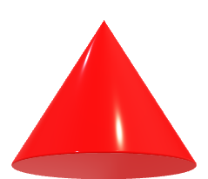



Local versus Global
Colocar um objeto na cena requer transformar coordenadas
Objetos em coordenadas globais
W₁
W₂
W₃
Objetos em coordenadas locais
Notes:
É preciso aplicar uma transformação de coordenada W para cada objeto.

Slide 5
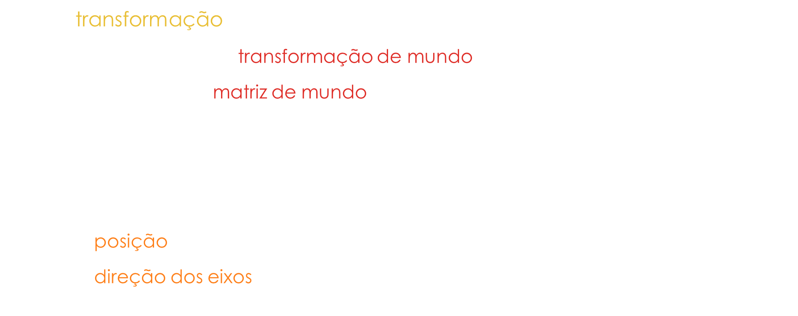


Local versus Global
Essa transformação é uma transformação de mudança de coordenada
Ela é chamada de transformação de mundo
É realizada pela matriz de mundo $W$
Cada objeto tem a sua matriz de mundo
Pode ser a matriz identidade
A matriz de mundo é obtida através:
Da posição da origem do sistema local no global
Da direção dos eixos do sistema local no global
v
Q
u
$$W$$
w
$$W=\left[\begin{matrix}\begin{matrix}u_{x} & u_{y} \\ v_{x} & v_{y}\end{matrix} & \begin{matrix}u_{z} & 0 \\ v_{z} & 0\end{matrix} \\ \begin{matrix}w_{x} & w_{y} \\ Q_{x} & Q_{y}\end{matrix} & \begin{matrix}w_{z} & 0 \\ Q_{z} & 1\end{matrix}\end{matrix}\right]$$
»
Notes:
É a transformação de mudança de coordenada que vimos na aula passada. Um objeto pode ser definido diretamente em coordenadas globais usando a matriz identidade como matriz de mundo.

Slide 6




Local versus Global
Obter a origem e posições dos eixos u, v e w não é uma tarefa simples
v
$$W$$
Uma abordagem mais comum consiste em definir $W$ como uma sequência de transformações a partir do sistema de coordenadas local
u
Q
$$W=SRT$$
w
v
$$W=\left[\begin{matrix}\begin{matrix}u_{x} & u_{y} \\ v_{x} & v_{y}\end{matrix} & \begin{matrix}u_{z} & 0 \\ v_{z} & 0\end{matrix} \\ \begin{matrix}w_{x} & w_{y} \\ Q_{x} & Q_{y}\end{matrix} & \begin{matrix}w_{z} & 0 \\ Q_{z} & 1\end{matrix}\end{matrix}\right]$$
u
w
Notes:
Como vimos na aula passada, uma sequência de transformações é matematicamente equivalente a uma transformação de mudança de coordenada.

Slide 7
Local versus Global
Exemplo: ache a matriz de mundo de um quadrado definido localmente pelas coordenadas (-0.5,0,-0.5) e (0.5,0,0.5). Na cena, ele deve ter largura e altura igual a 2, estar rotacionado de 45º (sentido horário) no plano xz e posicionado em (10,0,10).
z
z
W=?
(?,?,?)
(?,?,?)
(0.5,0,0.5)
(10,0,10)
x
x
(-0.5,0,-0.5)

Slide 8
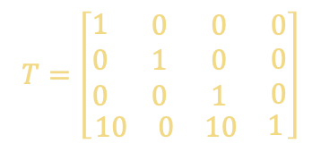

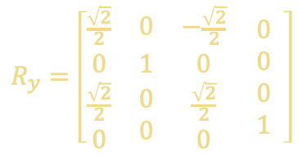
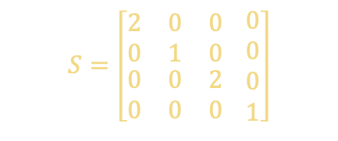


Local versus Global
Podemos montar a matriz de mundo encontrando as matrizes de escala, rotação e translação, de tal forma que altura e largura sejam iguais a 2, rotação seja de 45º ao redor do eixo y e o deslocamento de (10,0,10).
$$S=\left[\begin{matrix}s_{x} & 0 & 0 \\ 0 & s_{y} & 0 \\ \begin{aligned}0 \\ 0\end{aligned} & \begin{aligned}0 \\ 0\end{aligned} & \begin{aligned}s_{z} \\ 0\end{aligned}\end{matrix}\begin{aligned} 0 \\ 0 \\ 0 \\ 1\end{aligned}\right]$$
$$R_{y}=\left[\begin{matrix}\cos{θ} & 0 & −\sin{θ} \\ 0 & 1 & 0 \\ \begin{aligned}\sin{θ} \\ 0\end{aligned} & \begin{aligned}0 \\ 0\end{aligned} & \begin{aligned}\cos{θ} \\ 0\end{aligned}\end{matrix}\begin{aligned} 0 \\ 0 \\ 0 \\ 1\end{aligned} \right]$$
$$T=\left[\begin{aligned}\begin{matrix}\begin{matrix}1 & \begin{matrix} 0 & 0 & 0\end{matrix}\end{matrix} \\ \begin{matrix}\begin{matrix}0 & 1 & 0 \end{matrix} & 0\end{matrix} \\ \begin{matrix}\begin{matrix}0 & 0 & 1 \end{matrix} & 0\end{matrix}\end{matrix} \\ \begin{matrix}\begin{matrix}b_{x} & b_{y} & b_{z}\end{matrix} & 1\end{matrix}\end{aligned}\right]$$
$$S=\left[\begin{matrix}2 & 0 & 0 \\ 0 & 1 & 0 \\ \begin{aligned}0 \\ 0\end{aligned} & \begin{aligned}0 \\ 0\end{aligned} & \begin{aligned}2 \\ 0\end{aligned}\end{matrix}\begin{aligned} 0 \\ 0 \\ 0 \\ 1\end{aligned}\right]$$
$$R_{y}=\left[\begin{matrix}\frac{\sqrt{2}}{2} & 0 & −\frac{\sqrt{2}}{2} \\ 0 & 1 & 0 \\ \begin{aligned}\frac{\sqrt{2}}{2} \\ 0\end{aligned} & \begin{aligned}0 \\ 0\end{aligned} & \begin{aligned}\frac{\sqrt{2}}{2} \\ 0\end{aligned}\end{matrix}\begin{aligned} 0 \\ 0 \\ 0 \\ 1\end{aligned} \right]$$
$$T=\left[\begin{aligned}\begin{matrix}\begin{matrix}1 & \begin{matrix} 0 & 0 & 0\end{matrix}\end{matrix} \\ \begin{matrix}\begin{matrix}0 & 1 & 0 \end{matrix} & 0\end{matrix} \\ \begin{matrix}\begin{matrix}0 & 0 & 1 \end{matrix} & 0\end{matrix}\end{matrix} \\ \begin{matrix}\begin{matrix}10 & 0 & 10\end{matrix} & 1\end{matrix}\end{aligned}\right]$$

Slide 9




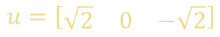

Local versus Global
Com as matrizes SRT, obtemos a matriz de mundo $W$
$$W=SRT=\left[\begin{matrix}2 & 0 & 0 \\ 0 & 1 & 0 \\ \begin{aligned}0 \\ 0\end{aligned} & \begin{aligned}0 \\ 0\end{aligned} & \begin{aligned}2 \\ 0\end{aligned}\end{matrix}\begin{aligned} 0 \\ 0 \\ 0 \\ 1\end{aligned}\right]\left[\begin{matrix}\frac{\sqrt{2}}{2} & 0 & −\frac{\sqrt{2}}{2} \\ 0 & 1 & 0 \\ \begin{aligned}\frac{\sqrt{2}}{2} \\ 0\end{aligned} & \begin{aligned}0 \\ 0\end{aligned} & \begin{aligned}\frac{\sqrt{2}}{2} \\ 0\end{aligned}\end{matrix}\begin{aligned} 0 \\ 0 \\ 0 \\ 1\end{aligned} \right]\left[\begin{aligned}\begin{matrix}\begin{matrix}1 & \begin{matrix} 0 & 0 & 0\end{matrix}\end{matrix} \\ \begin{matrix}\begin{matrix}0 & 1 & 0 \end{matrix} & 0\end{matrix} \\ \begin{matrix}\begin{matrix}0 & 0 & 1 \end{matrix} & 0\end{matrix}\end{matrix} \\ \begin{matrix}\begin{matrix}10 & 0 & 10\end{matrix} & 1\end{matrix}\end{aligned}\right]=\left[\begin{matrix}\sqrt{2} & 0 & −\sqrt{2} \\ 0 & 1 & 0 \\ \begin{aligned}\sqrt{2} \\ 10\end{aligned} & \begin{aligned}0 \\ 0\end{aligned} & \begin{aligned}\sqrt{2} \\ 10\end{aligned}\end{matrix}\begin{aligned} 0 \\ 0 \\ 0 \\ 1\end{aligned}\right]$$
$$u=\left[\begin{matrix}\sqrt{2} & 0 & −\sqrt{2}\end{matrix}\right]$$
$$v=\left[\begin{matrix}0 & 1 & 0\end{matrix}\right]$$
$$w=\left[\begin{matrix}\sqrt{2} & 0 & \sqrt{2}\end{matrix}\right]$$
$$Q=\left[\begin{matrix}10 & 0 & 10\end{matrix}\right]$$
z
(10,0,10)
w
Observe que os vetores linha da matriz representam u, v, w e Q em coordenadas do mundo
(?,?,?)
(?,?,?)
Q
u
x
Notes:
Os vetores linhas da matriz indicam respectivamente u, v, w e Q.

Slide 10
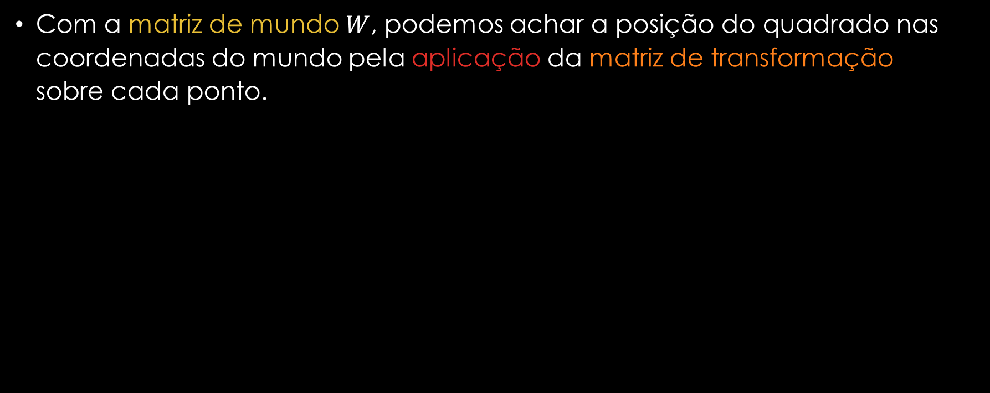


Local versus Global
Com a matriz de mundo $W$, podemos achar a posição do quadrado nas coordenadas do mundo pela aplicação da matriz de transformação sobre cada ponto.
$$\left[\begin{matrix}\begin{matrix}−0.5 & 0\end{matrix} & \begin{matrix}−0.5 & 1\end{matrix}\end{matrix}\right]\left[\begin{matrix}\sqrt{2} & 0 & −\sqrt{2} \\ 0 & 1 & 0 \\ \begin{aligned}\sqrt{2} \\ 10\end{aligned} & \begin{aligned}0 \\ 0\end{aligned} & \begin{aligned}\sqrt{2} \\ 10\end{aligned}\end{matrix}\begin{aligned} 0 \\ 0 \\ 0 \\ 1\end{aligned}\right]=\left[\begin{matrix}\begin{matrix}8.6 & 0\end{matrix} & \begin{matrix}10 & 1\end{matrix}\end{matrix}\right]$$
(10,0,10)
z
(8.6,0,10)
(11.4,0,10)
$$\left[\begin{matrix}\begin{matrix}0.5 & 0\end{matrix} & \begin{matrix}0.5 & 1\end{matrix}\end{matrix}\right]\left[\begin{matrix}\sqrt{2} & 0 & −\sqrt{2} \\ 0 & 1 & 0 \\ \begin{aligned}\sqrt{2} \\ 10\end{aligned} & \begin{aligned}0 \\ 0\end{aligned} & \begin{aligned}\sqrt{2} \\ 10\end{aligned}\end{matrix}\begin{aligned} 0 \\ 0 \\ 0 \\ 1\end{aligned}\right]=\left[\begin{matrix}\begin{matrix}11.4 & 0\end{matrix} & \begin{matrix}10 & 1\end{matrix}\end{matrix}\right]$$
(0.5,0,0.5)
x
(-0.5,0,-0.5)
Notes:
Em resumo, uma transformação W=SRT pode substituir uma transformação de mudança de coordenadas.

Slide 11
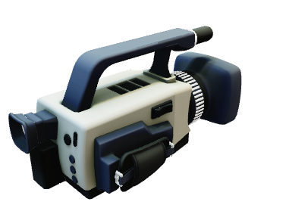



Câmera
Para produzir uma imagem, é preciso colocar uma câmera na cena
A câmera especifica que volume do mundo está visível
Ela possui um sistema de coordenadas:
Espaço de visualização
Ou espaço de visão
Ou espaço da câmera
Coordenadas do Mundo
y
z
Tipicamente a câmera está voltada para o lado positivo do seu eixo z
x
Coordenadas da Câmera
Notes:
O espaço de visualização (view space) é também chamado de espaço da visão (eye space) ou espaço da câmera (camera space).

Slide 12
Câmera
Para alguns estágios do pipeline é necessário ter os objetos definidos nas coordenadas da câmera
A mudança de coordenadas do mundo para coordenadas da câmera é chamada de transformação de visualização
A matriz é chamada de matriz de visualização, e é definida por:
Coordenadas do Mundo
y
z
$$V=W^{−1}={\left(RT\right)}^{−1}=T^{−1}R^{−1}=T^{−1}R^{T}$$
Coordenadas da Câmera
x
Notes:
W é a matriz de transformação do objeto “câmera” para as coordenadas do mundo. Como queremos o inverso, a transformação do mundo para coordenadas da câmera, V = W⁻¹. A transformação não altera a escala, logo, W=RT

Slide 13

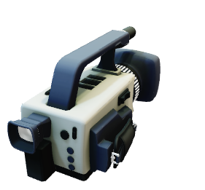


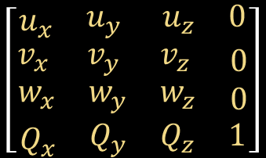

Câmera
Existe uma forma ainda mais fácil de criar a matriz de visualização
Coordenadas do Mundo
$$w=\frac{T−Q}{\left\|T−Q\right\|}$$
$$\left[\begin{aligned}\begin{matrix}\begin{matrix}u_{x} & \begin{matrix}u_{y} & { u}_{z} & 0\end{matrix}\end{matrix} \\ \begin{matrix}\begin{matrix}v_{x } & v_{y} & { v}_{z}\end{matrix} & 0\end{matrix} \\ \begin{matrix}\begin{matrix}w_{x} & w_{y} & w_{z}\end{matrix} & 0\end{matrix}\end{matrix} \\ \begin{matrix}Q_{x} & \begin{matrix}Q_{y} & Q_{z} & 1\end{matrix}\end{matrix}\end{aligned}\right]$$
j
T
$$u=\frac{j×w}{\left\|j×w\right\|}$$
w
Matriz de mudança de coordenada
v
u
$$v=w×u$$
Q
O vetor $j$ indica a direção “pra cima” da câmera.
Notes:
O vetor j pode ser simplesmente (0,1,0) se a câmera estiver alinhada com o eixo y do mundo.

Slide 14
Câmera
A biblioteca DirectX Math possui uma função que calcula a matriz de visualização usando exatamente o processo descrito
Exemplo: posicione a câmera em (5,3,-10) olhando para a origem
// retorna a matriz de visualização
XMMATRIX XMMatrixLookAtLH(FXMVECTOR EyePosition, // posição Q da câmera FXMVECTOR FocusPosition, // ponto alvo T
FXMVECTOR UpDirection); // direção para cima j
XMVECTOR pos = XMVectorSet(5, 3, -10, 1);
XMVECTOR target = XMVectorZero();
XMVECTOR up = XMVectorSet(0, 1, 0, 0);
XMMATRIX V = XMMatrixLookAtLH(pos, target, up);
»
Notes:
» Mostrar projeto ViewMatrix
LH significa Left Handed. Existe também a Right Handed.

Slide 15

Projeção
A projeção de uma cena 3D em uma imagem na tela requer:
Definir o volume que a câmera enxerga
Mapear os objetos para um plano
projection window
y
y
far plane
z
projection window
near plane
z
x
x
Notes:
Usando linhas que se encontram em um ponto, geramos uma projeção do tipo perspectiva.
Vamos iniciar com o primeiro ponto: definir o volume que a câmera enxerga.

Slide 16
Projeção
O volume visível pode ser definido nas coordenadas da câmera
Através da especificação de 4 quantidades:
Ângulo do campo de visão vertical α (field of view, abreviado por fov)
Proporção da janela de projeção (aspect ratio)
Plano próximo (near plane)
Plano distante (far plane)
far plane
projection window
near plane
β
α
Notes:
Nossa tela seja a janela de projeção

Slide 17

Projeção
A proporção da janela de projeção é definida por $r=w/h$
$w$ é a largura (width) e $h$ é a altura (height) da janela
Uma tela de 800 x 600 tem $r={800}/{600}≈1,33$
Uma tela de 1920 x 1080 tem $r={1920}/{1080}≈1,78$
Uma tela de 1920 x 1200 tem $r={1920}/{1200}≈1,$60
w
1920x1200
1920x1080
projection window
h
800x600
r = 1,60
r = 1,78
r = 1,33
Notes:
Todas as medidas feitas em coordenadas da câmera. A resolução 1366x768 (WXGA) possui r = 1,78.

Slide 18
Projeção
A janela de projeção será mapeada para o backbuffer
A proporção da janela deve casar com a do backbuffer
Caso contrário não haverá preenchimento completo
Ou os objetos serão deformados
backbuffer
w
backbuffer
projection window
projection window
h
projection window
Notes:
Todas as medidas feitas em coordenadas da câmera. O círculo foi deformado para preencher toda a tela.

Slide 19


Projeção
O ângulo do campo de visão horizontal β é encontrado através:
Do ângulo do campo de visão vertical α
Da proporção da janela
As dimensões exatas da janela de projeção não importam, apenas a sua proporção.
Por isso trabalhamos com um valor conveniente de h = 2
far plane
projection window
near plane
$$r=\frac{w}{h}=\frac{w}{2}$$
β
α
$$w=2r$$

Slide 20
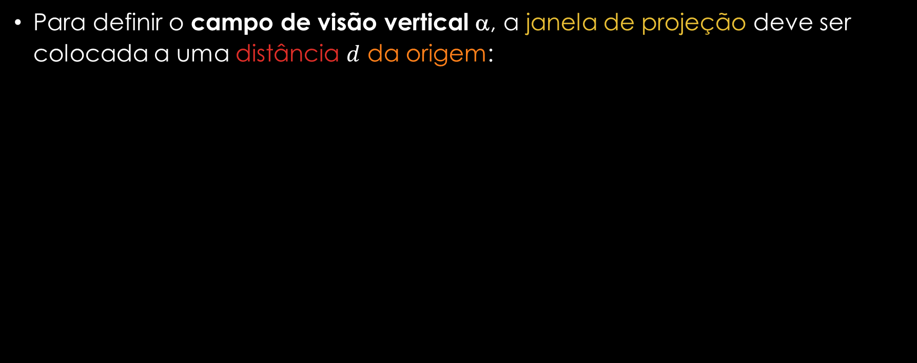




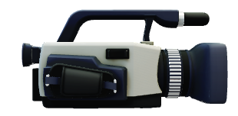
Projeção
Para definir o campo de visão vertical α, a janela de projeção deve ser colocada a uma distância $d$ da origem:
far plane
near plane
projection window
$$\tan\left(α/2\right)=\frac{1}{d}$$
$$α/2$$
1
$$d=\cot\left(α/2\right)$$
far plane
$$d$$
near plane
projection window
β
α
Vista Lateral
Notes:
A cotangente é 1/tangente.

Slide 21




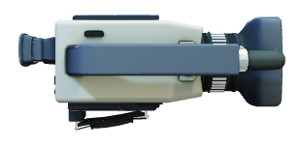



Projeção
Podemos achar β analisando a visão superior
far plane
near plane
$$d=\cot\left(α/2\right)$$
projection window
$$\tan\left(β/2\right)=\frac{r}{d}$$
$$β/2$$
r
far plane
$$\tan\left(β/2\right)=\frac{r}{\cot\left(α/2\right)}$$
projection window
near plane
$$d$$
β
α
$$\tan\left(β/2\right)=r\tan\left(α/2\right)$$
Vista Superior
$$β=2\tan^{−1}\left(r\tan\left(α/2\right)\right)$$
Notes:
Como chegamos ao resultado que w = 2r, então metade da largura é r.

Slide 22



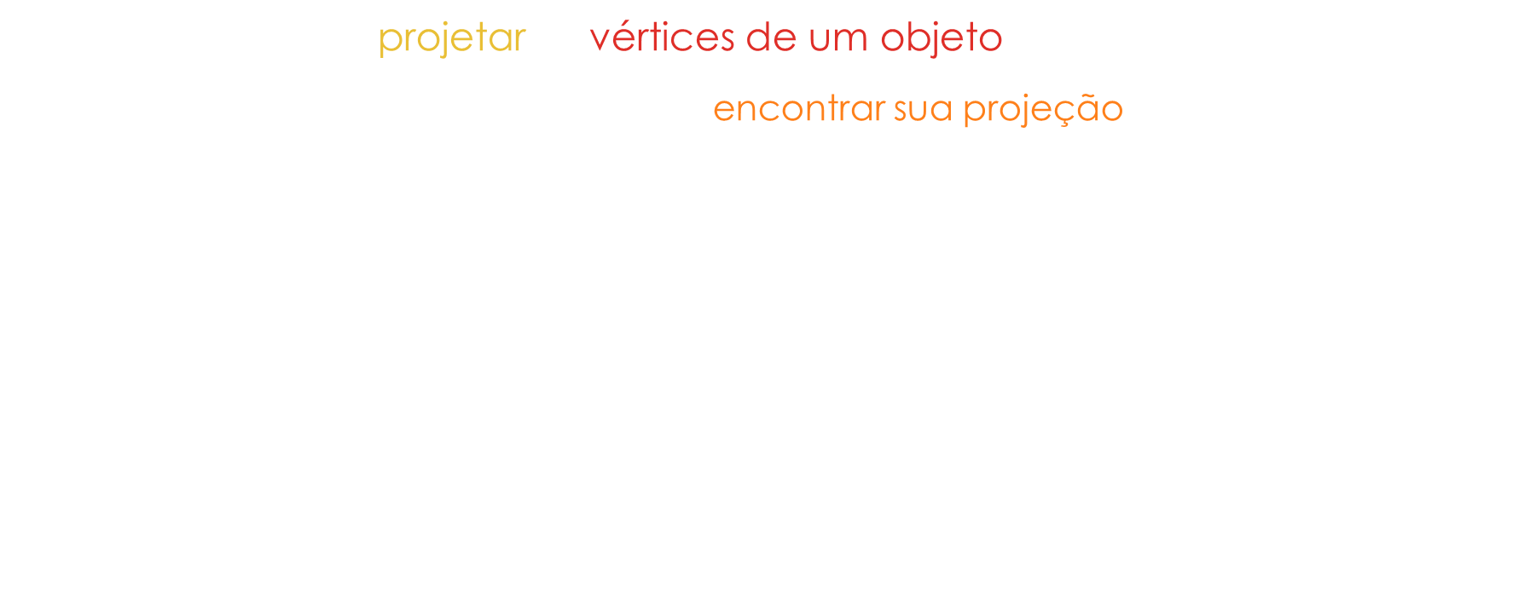





Projeção
Agora é possível projetar os vértices de um objeto na janela
Dado um ponto $(x,y,z)$ queremos encontrar sua projeção $(x’, y’, d)$
Y
projection window
$$\frac{y′}{d}=\frac{y}{z}$$
$$y^{′}=\frac{yd}{z}=\frac{y\cot\left(α/2\right)}{z}$$
$$y$$
$$y′$$
Z
$$y^{′}=\frac{y}{z\tan\left(α/2\right)}$$
$$z$$
$$d$$
$$−1≤y^{′}≤1$$
Vista Lateral

Slide 23









Projeção
Agora é possível projetar os vértices de um objeto na janela
Dado um ponto $(x,y,z)$ queremos encontrar sua projeção $(x’, y’, d)$
projection window
$$\frac{x′}{d}=\frac{x}{z}$$
$$x^{′}=\frac{xd}{z}=\frac{x\cot\left(α/2\right)}{z}$$
$$z$$
Z
$$x^{′}=\frac{x}{z\tan\left(α/2\right)}$$
$$x′$$
$$d$$
$$x$$
$$−r≤x^{′}≤r$$
X
Vista Superior

Slide 24
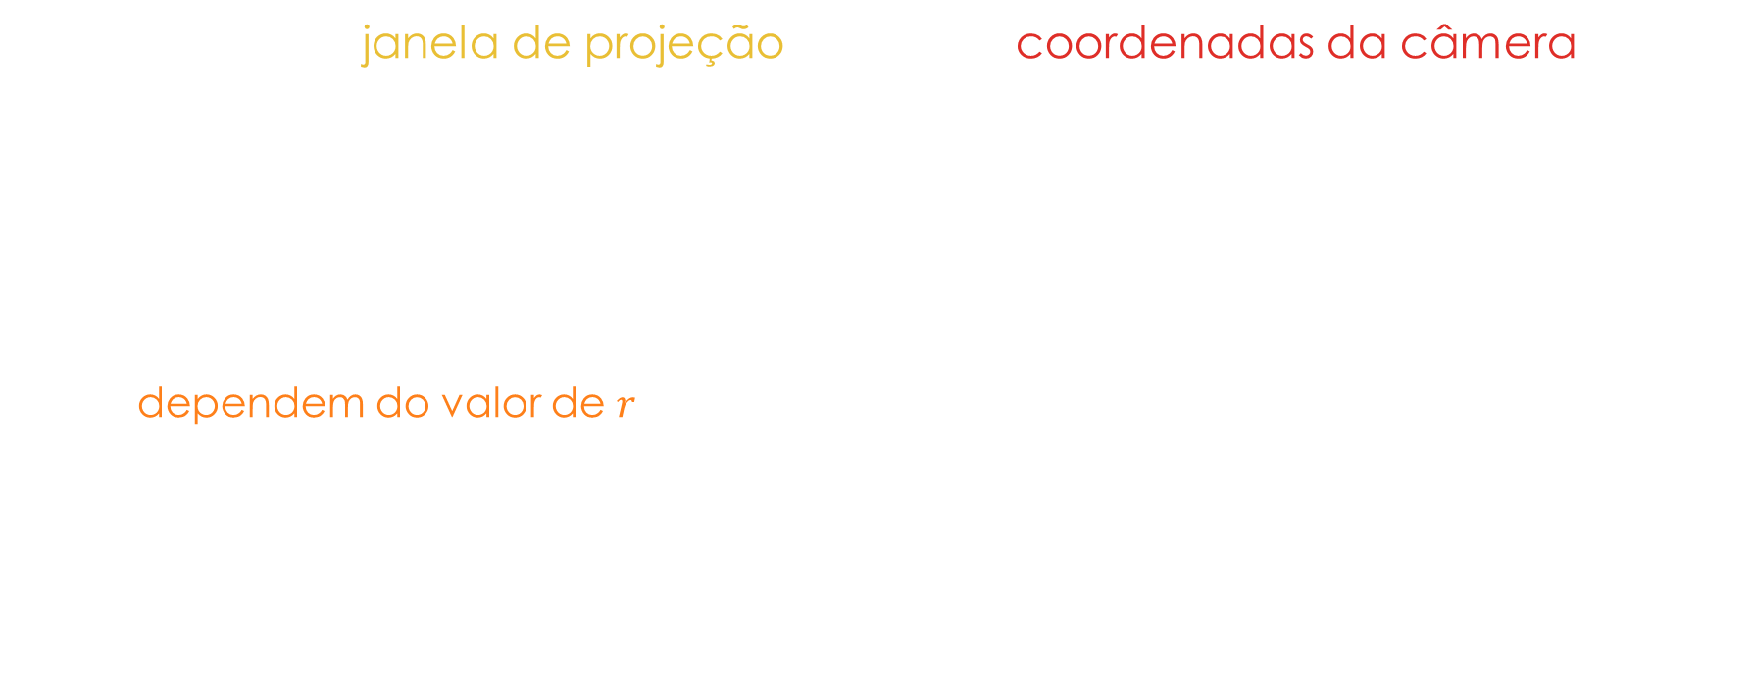


Projeção
Os pontos na janela de projeção estão em coordenadas da câmera
A janela de projeção tem:
$h = 2$
$w = 2r$
As dimensões da janela dependem do valor de $r$
O hardware precisa conhecer as dimensões da janela para ajustá-la para as dimensões do backbuffer
$$2r$$
(x', y', d)
$$2$$
y
projection window
z
x
Notes:
Não é interessante que essas dimensões fiquem em função de r.

Slide 25



Coordenadas normalizadas
As coordenadas normalizadas do dispositivo (NDC) permitem que o hardware trabalhe com uma janela de projeção sempre igual
Elas removem a dependência do valor de $r$
Isso é feito alterando a faixa de valores do eixo x de $[−r,r]$ para $[−1, 1]$
$$2r$$
(x', y', d)
$$2$$
$$−r≤x^{′}≤r$$
y
projection window
$$−1≤\frac{x′}{r}≤1$$
z
x
Notes:
Normalized Device Coordinates (NDC)

Slide 26





Coordenadas normalizadas
Os pontos na janela de projeção estão em coordenadas normalizadas
O hardware gráfico assume que as coordenadas dos objetos serão fornecidas em NDC
A janela de projeção tem:
$h = 2$
$w =2$
$$2$$
$$−1≤x′≤1$$
$$−1≤y′≤1$$
(x', y', d)
$$2$$
$$x^{′}=\frac{x}{rz\tan\left(α/2\right)}$$
projection window
y
z
$$y^{′}=\frac{y}{z\tan\left(α/2\right)}$$
x
Notes:
Com a divisão por r, temos uma nova fórmula para a coordenada x’ do ponto projetado.

Slide 27


Matriz de Projeção
A projeção pode ser representada por uma matriz
Porém as equações de x’ e y’ não são lineares
A divisão por z as torna não linear
$$x^{′}=\frac{x}{rz\tan\left(α/2\right)}$$
Contornamos esse problema separando a transformação em duas partes:
Linear: feita com matrizes
Não-linear: feita depois com uma divisão pelo valor z
$$y^{′}=\frac{y}{z\tan\left(α/2\right)}$$
Notes:
Intuitivamente, podemos ver que quanto maior o valor de z, menor será o objeto. Isso faz com que a transformação de projeção seja não-linear.

Slide 28





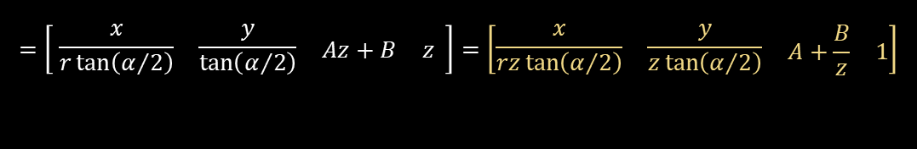
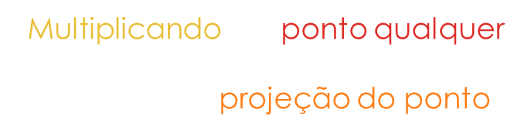

Matriz de Projeção
A matriz de projeção é dada por:
$$P=\left[\begin{matrix}\frac{1}{r\tan\left(α/2\right)} & 0 & 0 0 \\ 0 & \frac{1}{\tan\left(α/2\right)} & 0 0 \\ \begin{aligned}0 \\ 0\end{aligned} & \begin{aligned}0 \\ 0\end{aligned} & \begin{aligned}A 1 \\ B 0\end{aligned}\end{matrix} \right]$$
$$x^{′}=\frac{x}{rz\tan\left(α/2\right)}$$
Multiplicando um ponto qualquer $(x,y,z,1)$ por $P$ podemos ver que ela realiza a projeção do ponto
$$y^{′}=\frac{y}{z\tan\left(α/2\right)}$$
divisão por $w=\left[\begin{matrix}x′ & \begin{matrix}y′ & z′ & 1\end{matrix}\end{matrix}\right]$
$$\left[\begin{matrix}\begin{matrix}x & y & z\end{matrix} & 1\end{matrix}\right]\left[\begin{matrix}\frac{1}{r\tan\left(α/2\right)} & 0 & 0 0 \\ 0 & \frac{1}{\tan\left(α/2\right)} & 0 0 \\ \begin{aligned}0 \\ 0\end{aligned} & \begin{aligned}0 \\ 0\end{aligned} & \begin{aligned}A 1 \\ B 0\end{aligned}\end{matrix} \right]$$
$$=\left[ \begin{matrix}\begin{matrix}\frac{x}{r\tan\left(α/2\right)} & \frac{y}{\tan\left(α/2\right)}\end{matrix} & \begin{matrix}Az+B & z \end{matrix}\end{matrix}\right]=\left[\begin{matrix}\begin{matrix}\frac{x}{rz\tan\left(α/2\right)} & \frac{y}{z\tan\left(α/2\right)}\end{matrix} & \begin{matrix}A+\frac{B}{z} & 1\end{matrix}\end{matrix}\right]$$
$z$ é guardado na componente $w$
Notes:
A e B serão usadas colocar a coordenada z na faixa [0-1].

Slide 29



Matriz de Projeção
O valor de z não pode ser descartado após a projeção
Ele será útil para realizar o teste de profundidade
Os valores de z estão na faixa [n-f]
y
z
Porém a convenção é guardar os valores de profundidade em uma faixa [0-1]
far plane
projection window
near plane
f
n
Z-Buffer
x

Slide 30





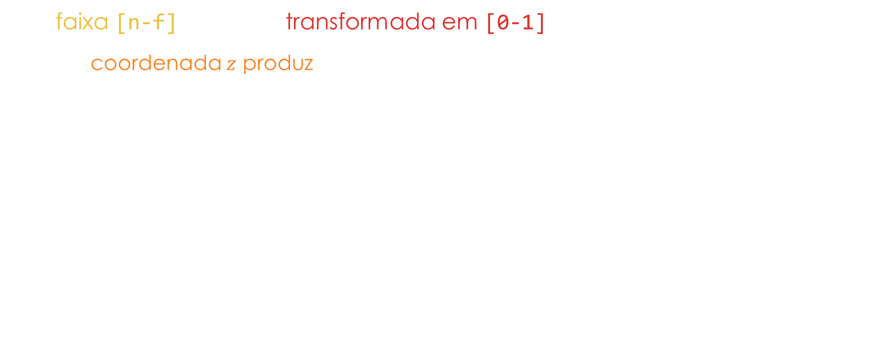








Matriz de Projeção
A faixa [n-f] deve ser transformada em [0-1]
A coordenada $z$ produz uma função $g$ dada por:
$$g\left(z\right)=A+\frac{B}{z}$$
$$\left[\begin{matrix}\begin{matrix}\frac{x}{rz\tan\left(α/2\right)} & \frac{y}{z\tan\left(α/2\right)}\end{matrix} & \begin{matrix}A+\frac{B}{z} & 1\end{matrix}\end{matrix}\right]$$
far plane
$$g\left(n\right)=A+\frac{B}{n}=0$$
$$B=\frac{−nf}{f−n}$$
projection window
near plane
f
$$B=−An$$
n
$$g\left(f\right)=A+\frac{B}{f}=1$$
$$A+\frac{−An}{f}=1$$
$$\frac{Af−An}{f}=1$$
$$A=\frac{f}{f−n}$$
$$Af−An=f$$

Slide 31

Matriz de Projeção
Agora temos a matriz de projeção perspectiva completa
Após a multiplicação diz-se que um objeto está no espaço de recorte
Após a divisão da perspectiva (divisão por w) diz-se que um objeto está nas coordenadas normalizadas do dispositivo
$$P=\left[ \begin{matrix}\frac{1}{r\tan\left(α/2\right)} & 0 & 0 0 \\ 0 & \frac{1}{\tan\left(α/2\right)} & 0 0 \\ \begin{aligned}0 \\ \\ \\ 0\end{aligned} & \begin{aligned}0 \\ \\ \\ 0\end{aligned} & \begin{aligned}\frac{f}{f−n} 1 \\ \\ \frac{−nf}{f−n} 0\end{aligned}\end{matrix} \right]$$
Espaço de recorte porque é o momento do hardware aplicar o retângulo de recorte e eliminar os objetos que estão fora da área visível.

Slide 32






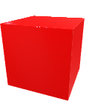



Matriz de Projeção
O resultado final da projeção é um paralelepípedo
Os vértices estão projetados no plano xy
A profundidade é armazenada no eixo z
Aplicação
y
Para cada vértice $(x’,y’,z’)$, temos que:
z
Viewport
$$−1≤x′≤1$$
$$−1≤y′≤1$$
Backbuffer
x
$$0≤z′≤1$$
projection window
O hardware vai transformar os vértices para a viewport
Notes:
O hardware ajusta apenas a escala dos vértices conforme as dimensões da viewport.

Slide 33
Matriz de Projeção
A biblioteca DirectX Math possui uma função para criar uma matriz de projeção perspectiva:
Exemplo: ângulo vertical de 45º, plano próximo em 1 e distante em 100
// retorna a matriz de projeção
XMMATRIX XMMatrixPerspectiveFovLH( float FovAngleY, // ângulo do campo de visão vertical em radianos
float Aspect, // proporção da tela = largura / altura
float NearZ, // distância para o plano próximo
float FarZ); // distância para o plano distante
XMMATRIX P = XMMatrixPerspectiveFovLH(45.0f * XM_PI / 180.0f, window->AspectRatio(), 1.0f, 100.0f);
»
Notes:
» Mostrar projeto Plane

Slide 34
Resumo
O desenho de uma cena 3D no computador compreende:
Aplicação de uma sequência de transformações W = SRT para trazer os objetos para as coordenadas do mundo
Posicionamento de uma câmera no mundo virtual
Os objetos são levados para as coordenadas da câmera
A matriz de visualização pode ser obtida pela posição da câmera, seu ponto focal e sua direção “para cima”
A projeção dos vértices em uma janela de projeção 2x2
O hardware ajusta a escala do resultado e o desenha no backbuffer

